Slide 1
数据结构
课程介绍
深圳大学计算机与软件学院

Slide 2
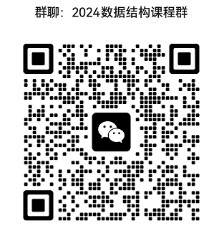
微信群
请加入课程微信群，修改群昵称为学号姓名。

Slide 3
课程介绍
闭卷考试
总成绩＝书面作业、课堂作业等(20%)
+ 实验成绩(20%)
+ 期末考试成绩(40%)
+ 期末机考成绩(20%)
课件、书面作业(BlackBoard)
课堂作业
实验（OJ平台，172.31.221.67）

Slide 4
课程介绍
实验
地点：南区致腾楼326
时间：周三7~10节（14:15-17:25)
答疑
微信
电话：13691620716 办公室：南区1033
学习方法
提前预习，课堂认真听讲，掌握思想和方法。
多阅读，理解数据结构的实际应用。
多思考、多练习。

Slide 5
课程性质
数据结构是计算机专业的专业基础课
在教学计划中的地位：核心、承上启下
前导课：高等数学、程序设计语言
后续课：数据库、操作系统、编译原理……
属于武术中的“练功”科目
“练武不练功，到头一场空”
工作、考研

Slide 6
数值计算与非数值计算
数值计算
方程组求解、求积分、计算机辅助设计、图像处理、音频处理。
非数值计算
图书检索、人事管理等。

Slide 7
数据结构应用举例
例1 学生信息管理系统
 | 姓名 | 学号 | 班级 | …
1 | 李力 | 200513001 | 计B | …
2 | 张明 | 200513002 | 计B | …
… | … | … | … | …
60 | 吴丽 | 200513060 | 计A | …
线性表
操作：
查找等
求表长、
删除记录、
增加记录、

Slide 8
数据结构应用举例
例2 电话号码查询系统
设有一个电话号码薄，它记录了N个人的名字和
其相应的电话号码，假定按如下形式安排：
(a₁，b₁)(a₂，b₂)…(a_{n}，b_{n})
其中a_{i}，b_{i}(i=1，2…n) 分别表示某人的名字和对应的
电话号码。
试设计一个算法，根据姓名查找电话号码。
计算机处理的对象为(姓名，电话)，对象的关系是表，
一对一。
第2章，第3章，第4章，第5章
Notes:
第2章，线性表
第3章，栈和队列，操作受限的线性表
第4章，串，数据元素为字符的线性表
第5章，数组和广义表，数据元素为表的线性表

Slide 9
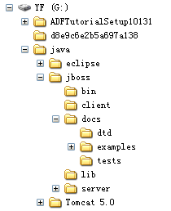
数据结构应用举例
例3 目录操作
树：每个目录有唯一的父
目录，可能有多个子目录。
一对多的关系。
操作：
创建目录、
删除目录、
查找目录等

Slide 10
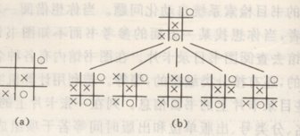
数据结构应用举例
例4 人机对弈
计算机处理的对象为格局，对象的关系是树。
第6章 树和二叉树

Slide 11
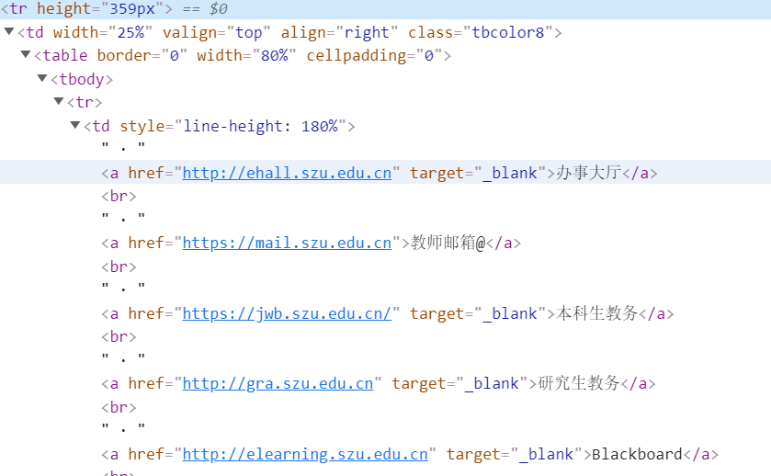
数据结构应用举例
例5 html文档，树形标签结构

Slide 12
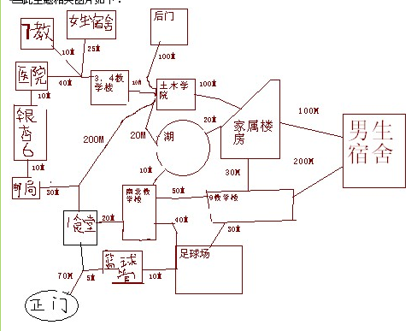
数据结构应用举例
例6 图管理
图：多对多的关系
操作：
求点之间距离、
求最短路径等。
第7章 图

Slide 13
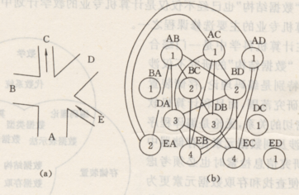
数据结构应用举例
例7 多叉路口交通灯的管理问题
计算机处理的对象为通路, 对象的关系是网状
关系(图)。

Slide 14
学习内容
教材：数据结构—C语言版，严蔚敏http://www.bookschina.com/8616518.htm
1~7章：绪论、基本结构
9、10：结构应用

Slide 15
为什么学习数据结构
数据结构是一门研究非数值计算的程序设计问题中计算机的操作对象以及他们之间的关系和操作等的科学。
数据结构是计算机科学中一门综合性的专业基础课程，是很多后续课程的基础。
学好数据结构的重要性。
不仅会使用工具，了解工具的原理，选择合适的工具或改造工具。
网页浏览的前进后退（栈）、打印任务（队列）、约瑟夫环（循环链表）、关键字提示（本书kmp算法，多模式匹配算法）
Notes:
https://blog.csdn.net/cafucwxy/article/details/53995747。
学了顺序表和链表，你就知道，在查询操作更多的程序中，你应该用顺序表；而修改操作更多的程序中，你要使用链表；而单向链表不方便怎么办，每次都从头到尾好麻烦啊，怎么办？你这时就会想到双向链表or循环链表。 学了栈之后，你就知道，很多涉及后入先出的问题，例如函数递归就是个栈模型、Android的屏幕跳转就用到栈，很多类似的东西，你就会第一时间想到：我会用这东西来去写算法实现这个功能。 学了队列之后，你就知道，对于先入先出要排队的问题，你就要用到队列，例如多个网络下载任务，我该怎么去调度它们去获得网络资源呢？再例如操作系统的进程（or线程）调度，我该怎么去分配资源（像CPU）给多个任务呢？肯定不能全部一起拥有的，资源只有一个，那就要排队！那么怎么排队呢？用普通的队列？但是对于那些优先级高的线程怎么办？那也太共产主义了吧，这时，你就会想到了优先队列，优先队列怎么实现？用堆，然后你就有疑问了，堆是啥玩意？自己查吧，敲累了。 总之好好学数据结构就对了。我觉得数据结构就相当于：我塞牙了，那么就要用到牙签这“数据结构”，当然你用指甲也行，只不过“性能”没那么好；我要拧螺母，肯定用扳手这个“数据结构”，当然你用钳子也行，只不过也没那么好用。学习数据结构，就是为了了解以后在IT行业里搬砖需要用到什么工具，这些工具有什么利弊，应用于什么场景。以后用的过程中，你会发现这些基础的“工具”也存在着一些缺陷，你不满足于此工具，此时，你就开始自己在这些数据结构的基础上加以改造，这就叫做自定义数据结构。而且，你以后还会造出很多其他应用于实际场景的数据结构。。你用这些数据结构去造轮子，不知不觉，你成了又一个轮子哥。

Slide 16
参考书
Sartaj Sahni著，王立柱等译，数据结构、
算法与应用（原书第2版），机械工业出版社，
2015.04。
Mark Allen Weiss著，冯舜玺译，数据结构与算法
分析——C++语言描述（第四版），电子工业出版社。
Clifford A. Shaffer著，数据结构与算法分析（C++版）（第三版），电子工业出版社。
程杰著，大话数据结构，清华大学出版社。
（图多，易懂）。
王争著，数据结构与算法之美，人民邮电出版社。
（结合数据结构的应用场景）。

Slide 17
学习目标
掌握基本的数据结构（线性表、树、图）
培养算法设计能力、程序设计能力
算法——程序的灵魂
问题求解过程：问题→想法→算法→程序
程序设计研究的层次：算法→方法学→语言→工具
培养算法分析能力
评价算法、改进算法

Slide 18
数据结构
第一章 绪论
深圳大学计算机与软件学院

Slide 19
P7-13页，是一门研究非数值计算的程序设计问题中 计算机的操作对象以及它们之间的关系和操作的 学科。
第一节 什么是数据结构
19

Slide 20
第二节 基本概念和术语：数据
是信息的载体，是描述客观事物的数、字符、以及所有能输入到计算机中，被计算机程序识别和处理的符号的集合
数值性数据
非数值性数据
网页、图片、视频、声音、字符串等
20

Slide 21
数据元素(Data Element)
数据的基本单位。在计算机程序中常作为一个整体进行考虑和处理。
有时一个数据元素可以由若干数据项(Data Item)组成（此时数据元素被称为记录）
数据元素又称为元素、结点、记录
21

Slide 22
数据元素举例
例1.1
描述一个运动员的数据元素可以是：
称之为组合项

Slide 23
数据项（Data Item)
具有独立含义的最小标识单位。
学号 | 姓名 | 学院 | 专业
23

Slide 24
数据对象（Data Object)
具有相同性质的数据元素的集合。
整数数据对象
N = {0, ±1, ±2, … }
字母字符数据对象
C={ ‘A’, ‘B’, ‘C’, … ‘F’ }。
24

Slide 25

数据、数据对象、数据元素三者之间的关系？
思考
数据
数据对象
数据元素
25

Slide 26
数据结构要解决的问题
如何为应用程序中涉及到各种各样的数据，建立相应的数据结构（表、树或图），并依此实现软件功能。
从广义上讲，数据结构描述现实世界实体的数学模型及其上的操作在计算机中的表示和实现。
数据结构分为逻辑结构、存储结构。
26

Slide 27
逻辑结构
逻辑结构是指数据元素之间的：
空间位置关系，如数组元素
相互作用和依赖关系，如选课，先修课程
后面出现的数据结构通常指逻辑结构。
27

Slide 28
数据结构分类
四种基本结构
集合结构
线性结构
树形结构
图形结构
6
3
1
5
4
2
1
2
3
4
5
6
1
1
2
2
3
6
3
4
5
6
5
4
28

Slide 29
数据结构分类
线性结构
线性表（表，栈，队列，串等）
非线性结构
树（二叉树，Huffman树，二叉排序树等）
图（有向图，无向图等）
1
2
3
4
5
6
1
1
2
2
3
6
3
4
5
6
5
4
29

Slide 30
数据结构二元组表示
形式定义：
是相互之间存在一种或多种特定关系的数据元素的集合。记为：
Data_Structure = {D, S}
其中: D 是数据元素的有限集，
S 是D上关系的有限集。
30

Slide 31
二元组表示举例
1
2
3
4
5
6
线性数据结构L = {D, S}。
D = {1, 2, 3, 4, 5, 6}
S = {
<1,2>,
<2,3>,
<3,4>,
<4,5>,
<5,6>}
31

Slide 32
二元组表示举例
1
2
3
4
5
6
树形数据结构T = {D, S}。
D = {1, 2, 3, 4, 5, 6}
S = {
<1,2>,
<1,3>,
<2,4>,
<2,5>,
<3,6>}
32

Slide 33
二元组表示举例
1
2
6
3
5
4
图数据结构G = {D, S}。
D = {1, 2, 3, 4, 5, 6}
S = {
(1,2),
(1,5),
(1,6),
(2,3),
(2,4),
(2,6),
(3,4),
(4,5),
(4,6),
(5,6)}
33

Slide 34
补充：STL标准模板库
STL,Stardard Template Library
包含容器、算法、迭代器等
C++标准库的重要组成部分
容器：向量（vector），双端队列(deque)，链表(list)，集合(set)，多重集合(multiset)，映射(map)，多重映射(multimap)，无序关联容器（unordered_map,unordered_set,unordered_multimap,unordered_multiset)。
容器适配器：队列（queue），堆栈(stack)，优先队列（priority_queue)
34

Slide 35
物理结构（存储结构）
物理结构是数据结构在计算机中的表示（或映象）
顺序存储表示（可以用C语言中一维数组表示）
链式存储表示（可以用C语言中的指针表示）
35

Slide 36
物理结构（存储结构）
线性表存储结构举例（3.0、-2.3、…)
顺序存储结构
链式存储结构
…
…
0300
3.0
0302
-2.3
0415
-2.3
…
…
0632
-0.7
0611
3.0
指针
0634
4.8
0613
0415
…
…
36

Slide 37

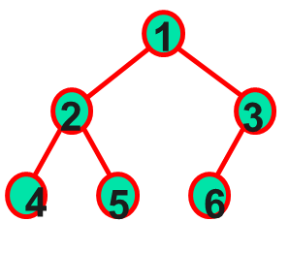
物理结构（存储结构）
 | 逻辑结构 | 操作 | 物理结构
线性结构
非线性结构
插入、删除、查找等
顺序、链式
创建、插入、删除、Huffman树等
顺序、链式
1
2
创建、最短路径等
6
3
链式
5
4
37

Slide 38
抽象数据类型(Abstract Data Type,ADT）
第三节 抽象数据类型的表示和实现
是一个数学模型以及定义在该模型上的一组操作
抽象数据类型 = 数据结构 +
定义在此数据结构上的一组操作
面向对象中类的概念。跳过。
38

Slide 39
算法（Algorithm）：
第四节 算法和算法分析
是对特定问题求解步骤的一种描述。
在计算机中表现为是指令的有限序列，且每条指令表示一个或多个操作。
39

Slide 40
算法的五个基本特性
输入： 有0个或多个输入
输出： 有一个或多个输出
有穷性：算法在执行有穷步后能结束，且每一步骤
都在可接受的时间内完成。
确定性：每一条指令有确切的含义，不会出现二
义性。
可行性：每一条运算应足够基本，通过基本操作执
行有限次来实现。
40

Slide 41
算法举例
例1.2 数组a[0…n-1]中查找元素x。
算法：顺序查找，将x依此与a[i]（0…n-1)比较
算法描述(自然语言描述，流程图，NS图，伪代码等)：
1) 初始i = 0；
2) 若i<n，转3)；否则，查找不成功，结束；
3）若a[i] == x, 查找成功，结束；
4) 若a[i] ≠ x, i++，转2）。
回顾冒泡排序，选择排序算法。
41

Slide 42
算法设计的要求
正确性：满足具体问题的需求
可读性：便于理解和修改
健壮性：当输入数据非法时，也能适当反应
效率与低存储量需求：要求“快”和“省”。
快即效率高执行时间少，省即低存储量。
如何衡量算法的效率和存储量：时间复杂度和空间复杂度。
42

Slide 43
算法的度量方法
事后统计法：计算算法开始时间与完成时间差值，
监控手段统计内存占用大小。
缺点：1．必须执行程序
2．其它因素掩盖算法本质（硬件、编程
语言、代码质量、测试数据等）
事前统计法：依据算法及问题的规模n，是常用的方法。
43

Slide 44
时间复杂度
首先给出大O定义：称一个函数g(n)是O(f(n))，当且仅当存在常数c>0和n₀≥1，对一切n>n₀均有|g(n)|≤c|f(n)|成立，也称函数g(n)以f(n)为界或者称g(n)受限于f(n)。记作g(n)=O(f(n))。
算法的时间复杂度，即算法的时间度量，记作
T(n)= O(f(n))。表示随着问题规模n的增大，算法执行时间的增长率和f(n)的增长率相同，称为算法的渐进时间复杂度，简称时间复杂度，其中f(n）是问题规模n的某个函数。
44

Slide 45
时间复杂度分析方法
假设每个操作的执行时间一样，为单位时间。计算算
法的执行时间，即计算算法中的操作总次数，是问题
规模n的函数。（例如T(n) = n + 3n² + 1)
根据O(f(n))定义，操作总次数中的常量、系数、
低阶项均可省略，只取n的最高阶。(上例：T(n)=O(n²))
n的最高阶由算法中循环次数最大值计算得到，即计
算算法中最深层循环内的语句重复执行次数。
45

Slide 46
时间复杂度分析例
例1.3 {++x; s=0;}
例1.4 for(I=1;I<=n;++I)
{++x;s+=x;}
例1.5 for(i=2;i<=n;++i)
for(j=2;j<=i-1;++j)
{++x;a[i][j]=x;}
T(n) = O(1),常量阶
T(n) = O(n)，线性阶
T(n) = O(n²)，平方阶
最内层语句重复次数：1+2+3+…+n-2 = O(n²)

Slide 47
时间复杂度分析例
例1.6 两个矩阵相乘
void mult(int a[], int b[], int& c[] ) {
// 以二维数组存储矩阵元素，c 为 a 和 b 的乘积
for (i=1; i<=n; ++i)
for (j=1; j<=n; ++j) {
c[i,j] = 0;
for (k=1; k<=n; ++k)
c[i,j] += a[i,k]*b[k,j];
} //for
} //mult
时间复杂度: O(n³)
47

Slide 48
时间复杂度分析法则
乘法法则
嵌套代码的复杂度等于嵌套内外代码复杂度的乘
积。例如：矩阵乘。
加法法则
代码总复杂度等于量级最大的那段代码的复杂度。
《数据结构与算法之美》
48

Slide 49
几种常见的时间复杂度度量
常量阶O(1)
线性阶O(n)
平方阶O(n²)
对数阶O(logn)、O(nlogn）
排列阶O(n!)
指数阶O(2^{n})
特殊情况，有多个数据规模，如O(n+m),O(m*n)
以3,10为底，也可统一记为O(logn)
49
Notes:
对数换底公式：log₃n = log₃2 * log₂n

Slide 50
几种常见的时间复杂度度量
最常用的6种多项式时间复杂度的关系如下：
O(1)<O(logn)<O(n)<O(nlogn)<O(n²)<O(n³)
指数时间的关系为：
O(2^{n})<O(n!)<O(n^{n})
指数阶随问题规模增长过快，一般不宜使用。
50

Slide 51
最好、最坏、平均时间复杂度
有些算法中的基本操作重复执行的次数随问题的输入数据集不同而不同。
例1.2 数组a[0…n-1]中查找元素x。顺序查找
最好情况时间复杂度(best case time complexity):
x是a的第一个元素，O(1)。
最坏情况时间复杂度(worst case time complexity):
遍历整个数组x, O(n)。
51

Slide 52
最好、最坏、平均时间复杂度
例1.2 数组a[0…n-1]中查找元素x。顺序查找
平均情况时间复杂度(average case time complexity):
x的出现位置0,1,…,n-1或找不到。查找成功，不成功概率各1/2。查找成功的n个位置概率相等，分别为1/2n,因此遍历元素的平均值为：
1/2n + 2/2n + 3/2n + … + n/2n + n/2 = O(n)
52

Slide 53
最好、最坏、平均时间复杂度
如果算法的执行有多种可能的操作顺序，则求其平均时间复杂度
如果无法求取平均时间复杂度，则采用最坏情况下的时间复杂度
时间复杂度是衡量算法好坏的一个最重要的标准
问题：冒泡排序的最好、最坏、平均时间复杂度？
最好：正序O(n)；最坏：逆序O(n²)；
平均：O(n²)
53

Slide 54
空间复杂度
空间复杂度指算法执行时，所需要存储空间的量度，它也是问题规模的函数，即：
S(n) = O(f(n))
54

Slide 55
空间复杂度
算法的存储量包括:
1．程序本身所占空间
与算法无关
2．输入数据所占空间
3．辅助变量所占空间

Slide 56
空间复杂度
若输入数据所占空间只取决于问题本身，和算法无关，则只需要分析除输入和程序之外的辅助变量所占额外空间。
若所需额外空间相对于输入数据量来说是常数，则称此算法为原地工作。
例如：冒泡排序、选择排序
若所需存储量依赖于特定的输入，则通常按最坏情况考虑。

Slide 57
时间复杂度练习
1、for (i=1;i<=n;i++)
for (j=1;j<=m;j++)
A[i,j]=0;
2、i=0;s=0;
while(s<n)
{ i++; s=s+i; }
乘法法则：O(nm)
循环次数设为t
0 < n
1 < n
1+2 < n
1+2+…+t < n
时间复杂度：O(n^{1/2})
Notes:
57

Slide 58
时间复杂度练习
3、m=0;
while(n>=m*m)
m++;
4、int rec(int n)
{
if (n==1) return 1;
else return (n*rec(n-1));
}
O(n^{1/2})
T(n) = T(n-1)+O(1) T(1) = 1
得：T(n) = O(n)
建立时间复杂度的递归方程，求解。
Notes:
58

Slide 59
时间复杂度练习
5、i=1;j=0;
while(i+j<=n)
if (i>j) j++;
else i++;
O(n)
Notes:
59

Slide 60
时间复杂度练习
6.1、x=91;y=100;
while(y>0)
if (x>10) y--;
y—执行频度：100
T(n)与n无关，O(1)
6.2、 x=91; y=100;
while(y>0)
if(x>100){
x=x-10;y--;}
else x++;
执行频度：10*100
T(n)与n无关，O(1)
Notes:
60

Slide 61
绪论总结
理解数据、数据元素、数据对象的概念。
理解数据的四种逻辑结构和两种存储结构。
掌握算法的概念。
掌握算法的五个特性和设计算法的准则。
掌握算法时间复杂度和空间复杂度的概念和分析方法。
Notes:
61

